Slide 1




Chào mừng quý thầy cô và các bạn học sinh đến với tiết âm nhạc
Bản quyền TT-ÂN-Phi Trường 0987508433 cấm chia sẻ dưới mọi hình thức

Slide 2
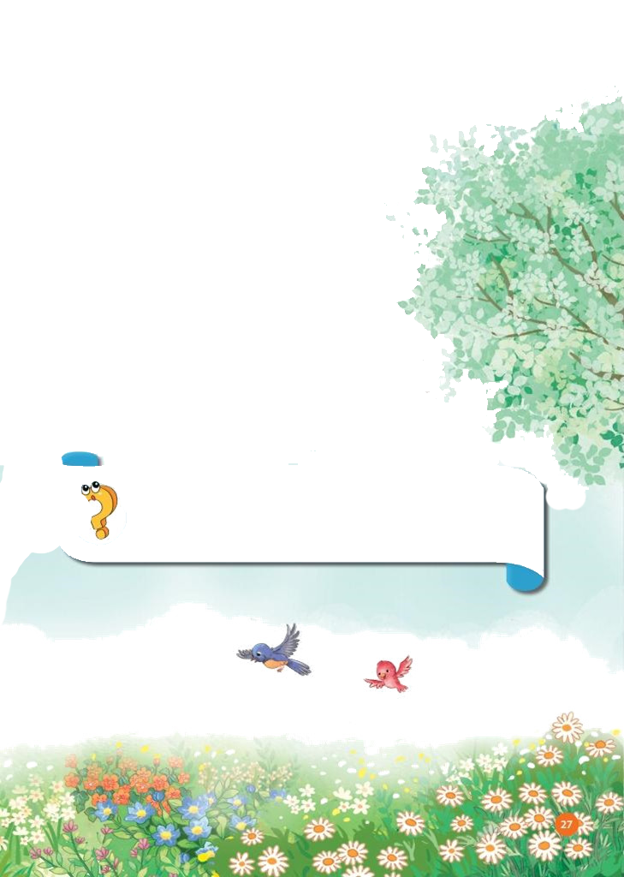

KHỞI ĐỘNG
Trong ảnh vẽ hình ảnh gì? Hãy kể tên loài chim mà em biết
Giới thiệu bài mới

Slide 3
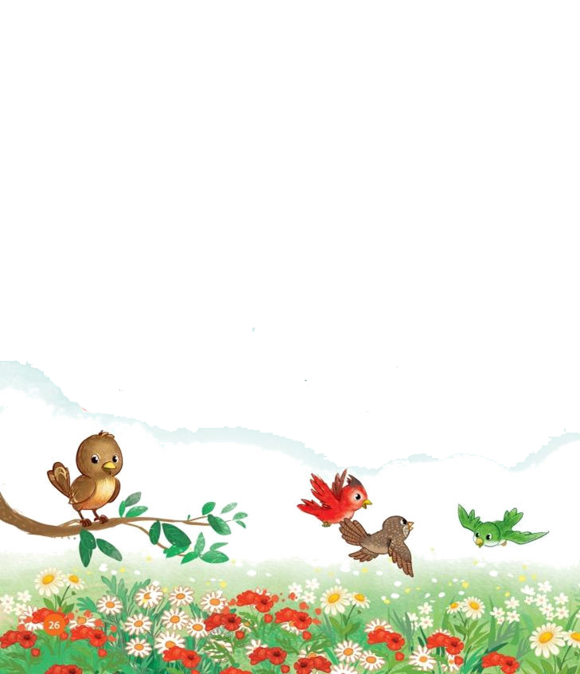
ÂM NHẠC 2
TIẾT 13
HỌC HÁT: BÀI CHÚ CHIM NHỎ DỄ THƯƠNG
NHẠC: PHÁP
LỜI VIỆT: HOÀNG ANH

Slide 4
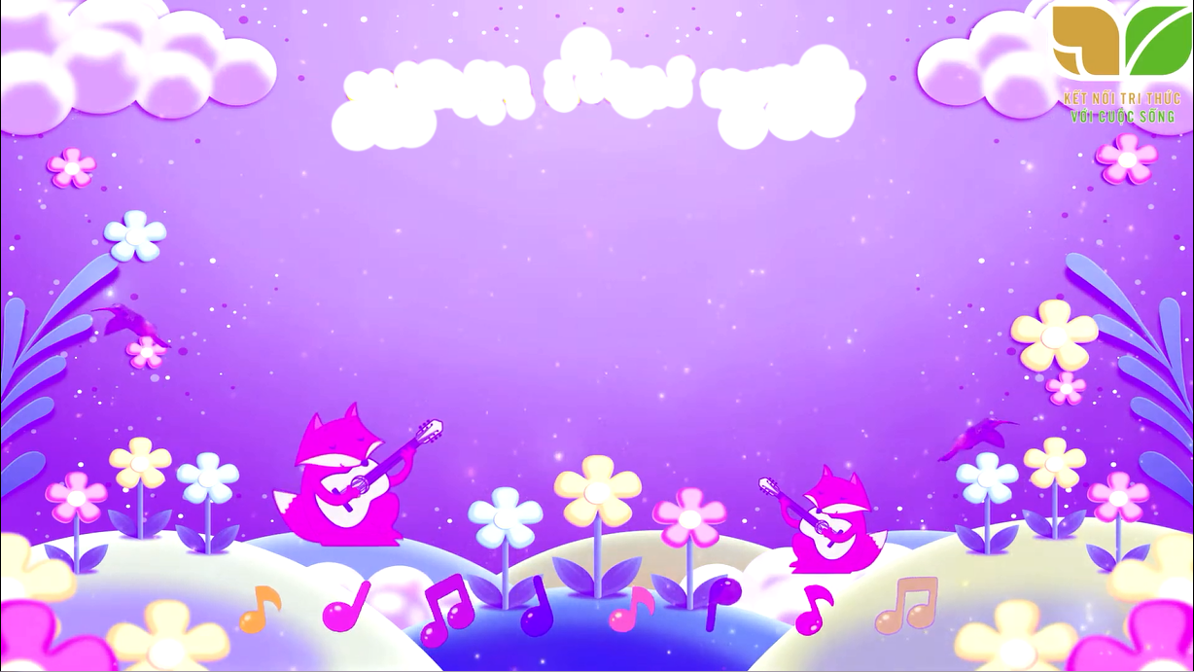


Dạy hát
CÂU 1

Slide 5


Câu 2

Slide 6

Câu 1+2

Slide 7

Câu 3

Slide 8

Câu 4

Slide 9
Câu 3+ 4

Slide 10

Câu 5

Slide 11

Câu 6

Slide 12
Câu 5+ 6

Slide 13
CÂU 7 giống câu 1

Slide 14

CÂU 8 giống câu 1

Slide 15
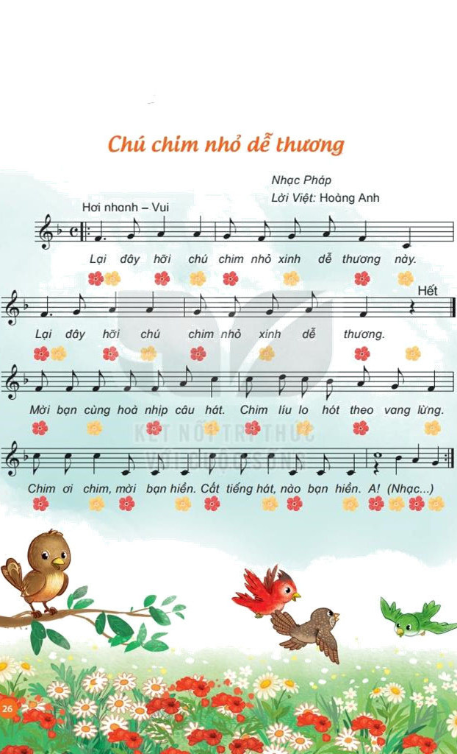
Hát cả bài với các hình thức

Slide 16
THỰC HÀNH-LUYỆN TẬP
Hát kết hợp gõ đệm theo phách

Slide 17
+Nhóm (tổ) Sóc nâu: hát và vỗ tay câu hát 1.
+Nhóm (tổ) Hoạ mi: hát và gõ đệm câu hát 2.
+Nhóm (tổ) Vành khuyên: hát và vỗ tay câu hát 3.
+Cả ba nhóm cùng hát câu 4, 5, 6.
Luyện tập hát kết hợp vỗ tay hoặc gõ đệm theo nhóm

Slide 18
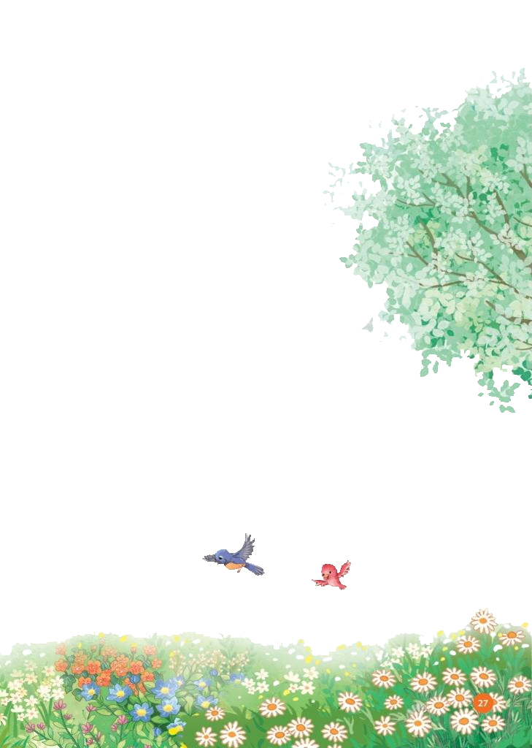

Hát kết hợp vỗ tay cùng bạn bên cạnh
Câu hát 1 và câu hát 2: hai tay vỗ vào nhau (vỗ tay theo tiết tấu lời ca).
Câu hát 3, 4, 5, 6: hai tay vỗ vào nhau và vỗ tay cùng bạn bên cạnh (vỗ tay theo phách).
Câu 7,8: giống câu 1,2

Slide 19


Giáo dục-củng cố-dặn dò

Slide 20



Bản quyền TT ÂN Phi Trường 0987508433 cấm chia sẻ dưới mọi hình thức

